Slide 1
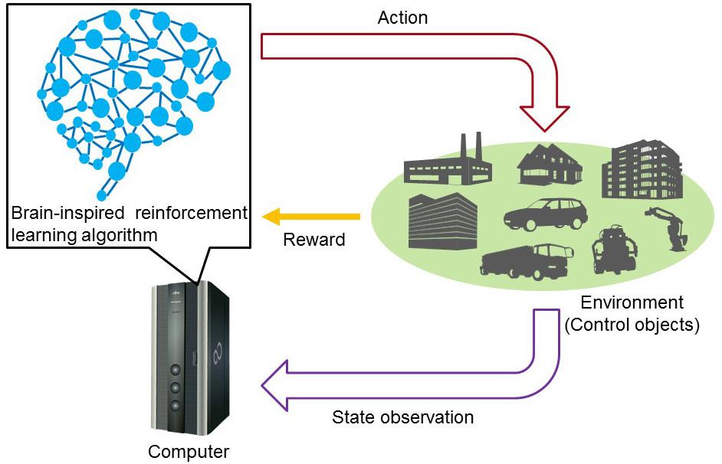
Mountain in a car – Resumen
Prof. Alvaro Talavera
Alumno: Arturo Alvarez de la Torre

Slide 2

TIC-TOC
Medir tiempo de simulación en Matlab.
tic
A = rand(12000, 4400);
B = rand(12000, 4400);
toc
C = A*B’;
toc
----------------------------------------------------------
Elapsed time is 1.196479 seconds.
Elapsed time is 23.923493 seconds.

Slide 3
Parámetros
Que hacen estos parámetros y donde intervienen? (leer lecturas)
MaxSteps = 1000
MaxEpisodes = 400
alpha = 0.5; % learning rate
gamma = 1.0; % discount factor
epsilon = 0.01; % probability of a random action selection

Slide 4

Ahora vamos hacer unas pruebas

Slide 5
Ejecutar el programa siendo épsilon 0.010
Mostrar el épsilon final.
El grafico de convergencia del algoritmo que muestra episodios vs pasos.
Diagrama de superficie 3D de la tabla Q.
Explique los resultados.

Slide 6
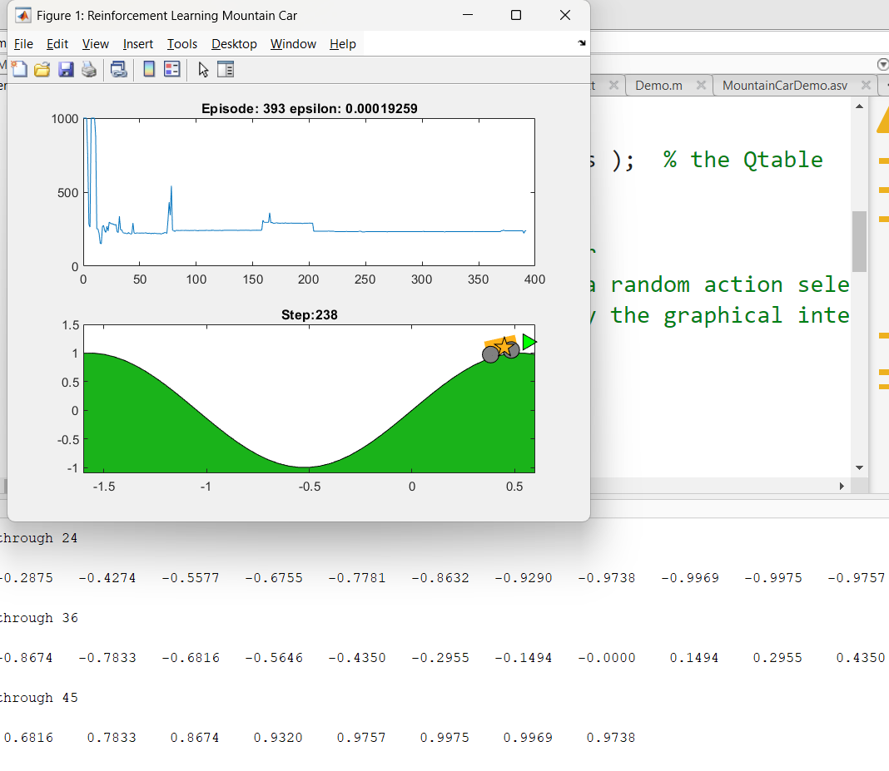
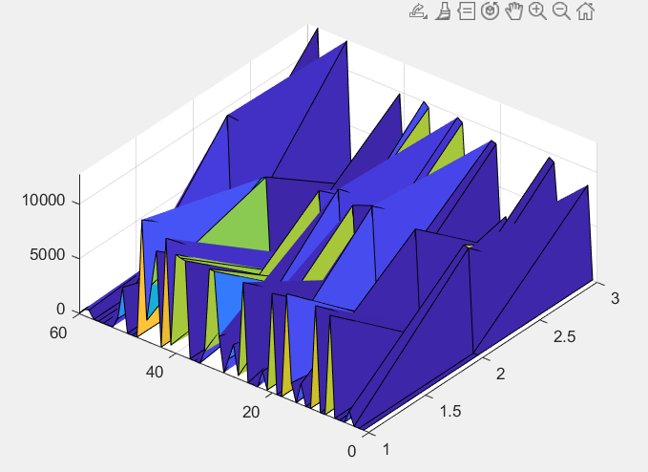
Epsilon final llega a 0.00019259
Con una tasa de aprendizaje de 0.5 y un factor de descuento de 1, el agente otorga el mismo peso a las recompensas inmediatas y futuras. Esto favorece la planificación a largo plazo necesaria para ganar impulso y alcanzar la meta. El entrenamiento se estabilizó después de aproximadamente 210 episodios, con recorridos cercanos a 220–240 pasos. No obstante, la baja exploración puede limitar el descubrimiento de políticas más eficientes y el valor de gamma igual a 1 explica la propagación de valores Q elevados.

Slide 7
Ejecutar el programa siendo épsilon 0.0010
Mostrar el épsilon final.
El grafico de convergencia del algoritmo que muestra episodios vs pasos.
Diagrama de superficie 3D de la tabla Q.
Explique los resultados.

Slide 8
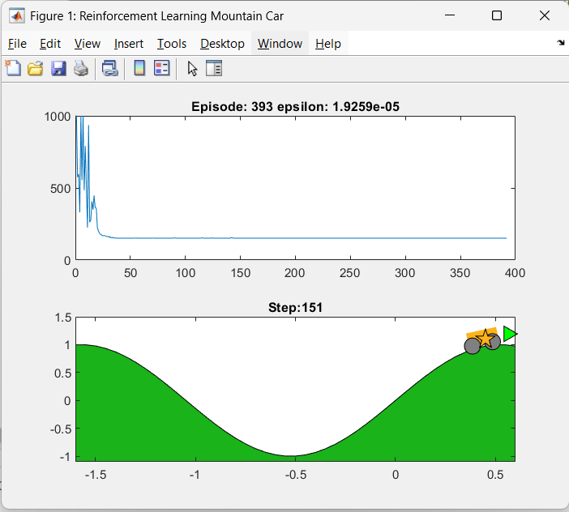
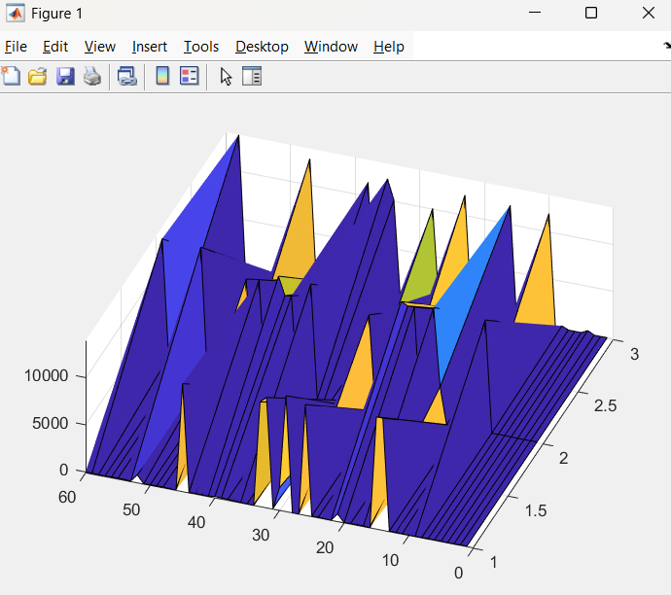
Acá converge a 0.00001959, el agente
El agente con un épsilon menor, explora menos y llega a su objetivo más rápido, entiende lo que tiene que hacer
estabilizándose desde aproximadamente el episodio 90 en 235 pasos. Sin embargo, la menor exploración generó preferencias muy marcadas en la tabla Q y aumenta el riesgo de converger prematuramente hacia una política subóptima. Por tanto, el menor epsilon mejoró la velocidad y estabilidad de convergencia, pero no produjo una mejora clara en la eficiencia final.

Slide 9
Ejecutar el programa siendo épsilon 0.10
Mostrar el épsilon final.
El grafico de convergencia del algoritmo que muestra episodios vs pasos.
Diagrama de superficie 3D de la tabla Q.
Explique los resultados.

Slide 10
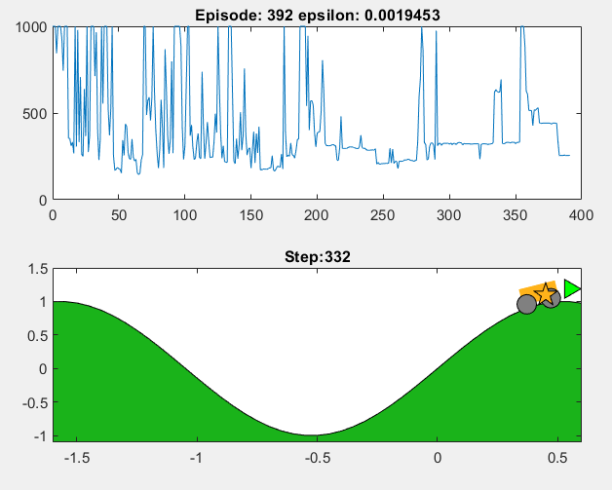
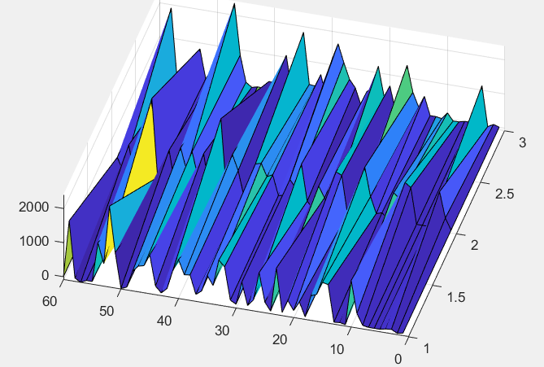
Acá se inicializó con 0.1 de e
El carro explora mucho más y no siempre llega al objetivo
Con un epsilon inicial de 0.1, el agente explora más acciones y actualiza una mayor parte de la tabla Q. Esto genera una curva de entrenamiento más variable y numerosos episodios fallidos. Después de 400 episodios no se observa una convergencia clara. Sin embargo, el rendimiento mostrado incluye acciones aleatorias, por lo que es necesario evaluar la tabla Q entrenada con epsilon igual a cero antes de compararla con las demás configuraciones.

Slide 11
Mejore el programa anterior sin modificar el espilon
Mostrar el épsilon final.
El gráfico de convergencia del algoritmo que muestra episodios vs pasos.
Diagrama de superficie 3D de la tabla Q.
Explique los resultados.

Slide 12
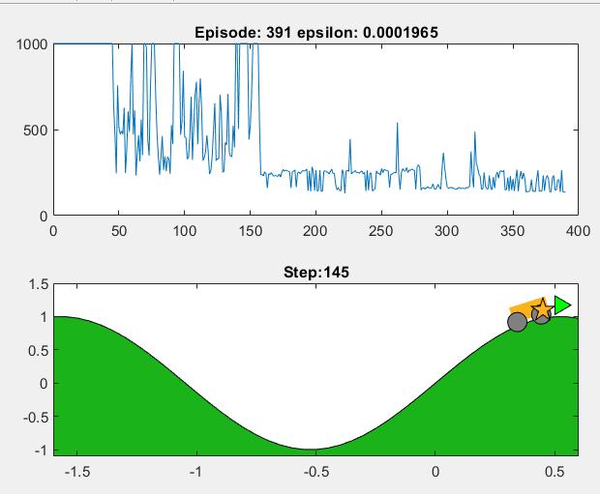
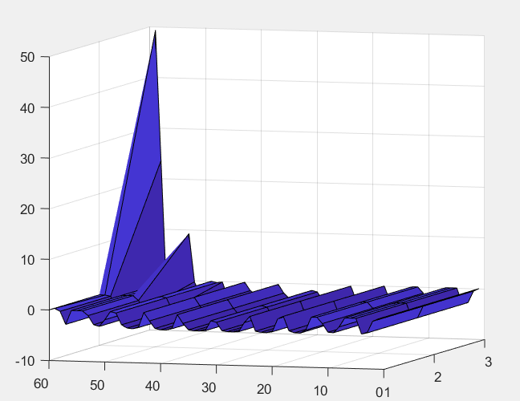
Mejor modelo con el que tiene menos pasos
Manteniendo el e inicial de 0.01
Cambié alfa y y gamma
alpha = 0.01; % learning rate
gamma = 0.7; % discount factor
epsilon = 0.01; % probability of a random action selection
Con α=0.01, γ=0.7 y un ε inicial de 0.01, el agente redujo progresivamente la cantidad de pasos necesarios para alcanzar la meta.
Después de aproximadamente 160 episodios, el desempeño se estabilizó entre 150 y 300 pasos, y en el episodio mostrado alcanzó la meta en 145 pasos. La disminución de ε indica que, al finalizar el entrenamiento, el agente explota casi exclusivamente la política aprendida.

Slide 13
Ejecutar el programa siendo épsilon a 0.010
Mostrar el épsilon final.
El grafico de convergencia del algoritmo que muestra episodios vs pasos.
Diagrama de superficie 3D de la tabla Q.
Cambie el gamma a 0.5
Explique los resultados.

Slide 14
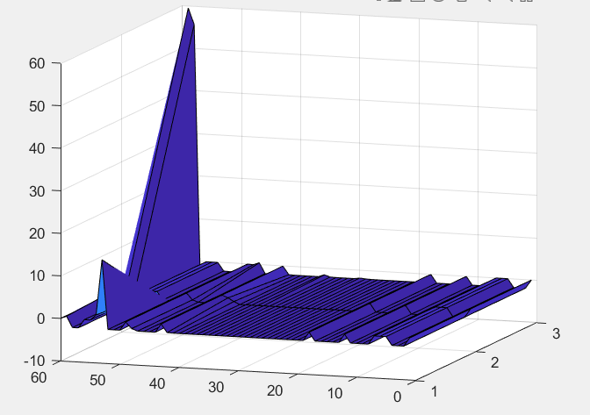
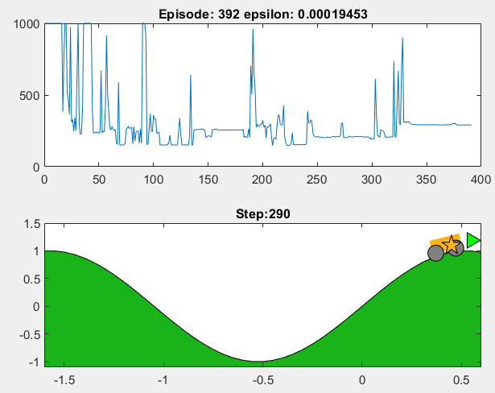
Con α=0.5, γ=0.5 y un ε inicial de 0.01, el agente aprendió a alcanzar la meta y se estabilizó aproximadamente en 300 pasos. Sin embargo, mantuvo episodios con un número elevado de pasos. Frente a la configuración anterior, el mayor alfa produjo actualizaciones más agresivas y el menor gamma redujo la valoración de recompensas futuras, obteniéndose un desempeño inferior.

Slide 15
Mejore el programa anterior sin modificar el espilon
Mostrar el épsilon final.
El gráfico de convergencia del algoritmo que muestra episodios vs pasos.
Diagrama de superficie 3D de la tabla Q.
Explique los resultados.

Slide 16
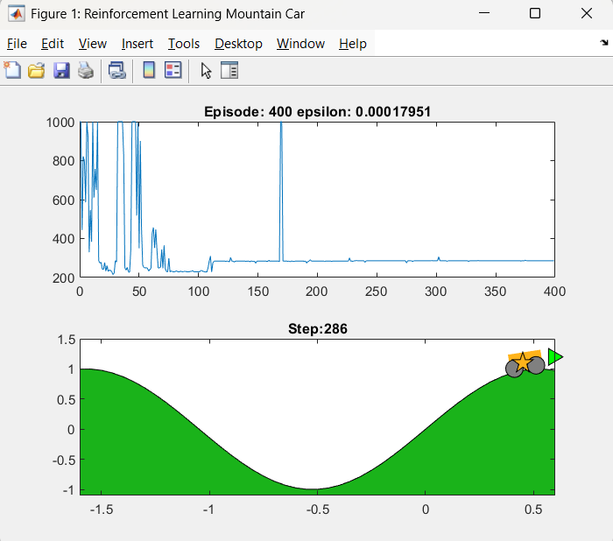
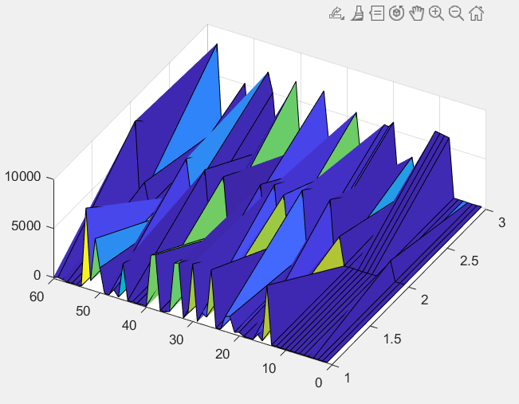
Manteniendo el épsilon inicial en 0.01, se incrementó gamma de 0.5 a 1.0 para otorgar mayor importancia a las recompensas futuras. Después de una etapa inicial inestable, el algoritmo convergió desde aproximadamente el episodio 175 hacia una política estable de 280–290 pasos. En el episodio final alcanzó la meta en 286 pasos. Frente a la configuración anterior, que se estabilizó alrededor de 300 pasos, se observa una mejora moderada. La tabla Q presenta preferencias claras por determinadas acciones en cada estado, aunque algunos estados permanecieron sin visitar.

Slide 17
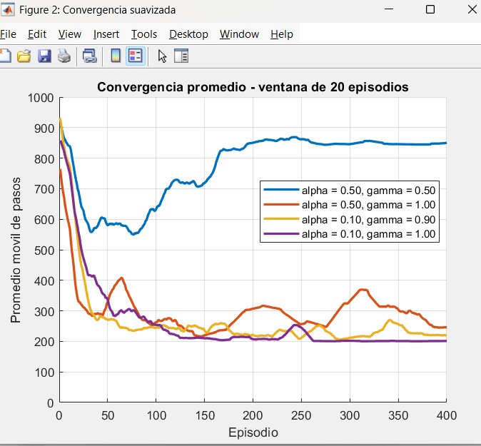
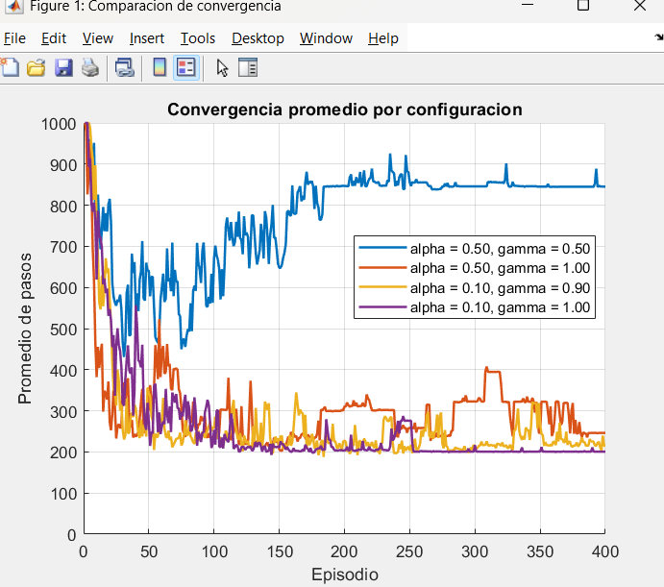
Cual configuración tiene mejor resultado? Porque?
Voy a lanzarme un código que evalúe todos los parámetros
El gráfico de convergencia promedio evidencia que gamma tiene el mayor efecto sobre el aprendizaje: cuando gamma aumenta de 0.5 a 1, el número de pasos disminuye considerablemente. Asimismo, reducir alfa de 0.5 a 0.1 mejora la estabilidad de la convergencia.
El promedio móvil confirma que la configuración α=0.1,γ=1 no obtiene únicamente episodios aislados favorables, sino que mantiene una tendencia estable alrededor de 200 pasos. Su convergencia se produce aproximadamente desde el episodio 170.

Slide 18
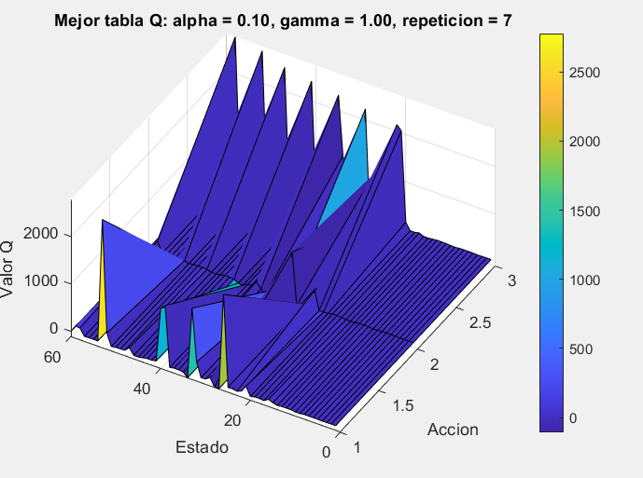
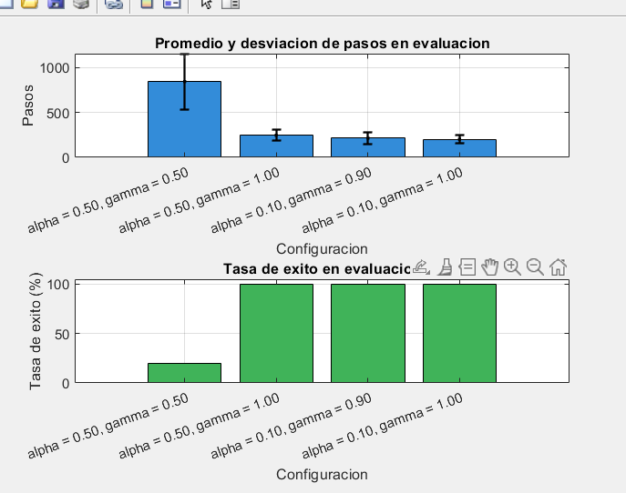
Cual configuración tiene mejor resultado? Porque?
Voy a lanzarme un código que evalúe todos los parámetros
La evaluación sin exploración confirma que α=0.1,γ=1 es la mejor configuración, debido a que alcanza la meta con el menor promedio de pasos y mantiene una variabilidad reducida. Esto demuestra que su desempeño no depende de acciones aleatorias.

Slide 19
Manteniendo el épsilon inicial en 0.01, se compararon cuatro combinaciones de alfa y gamma. La configuración con α=0.10 y γ=1.00 obtuvo el mejor desempeño: alcanzó una tasa de éxito cercana al 100 %, convergió de forma estable desde aproximadamente el episodio 170 y completó el recorrido en alrededor de 200 pasos. El alfa moderado evitó actualizaciones excesivamente agresivas, mientras que gamma igual a uno permitió valorar plenamente las recompensas futuras. Por tanto, esta configuración produjo la mejor política entre las alternativas evaluadas.

Slide 20
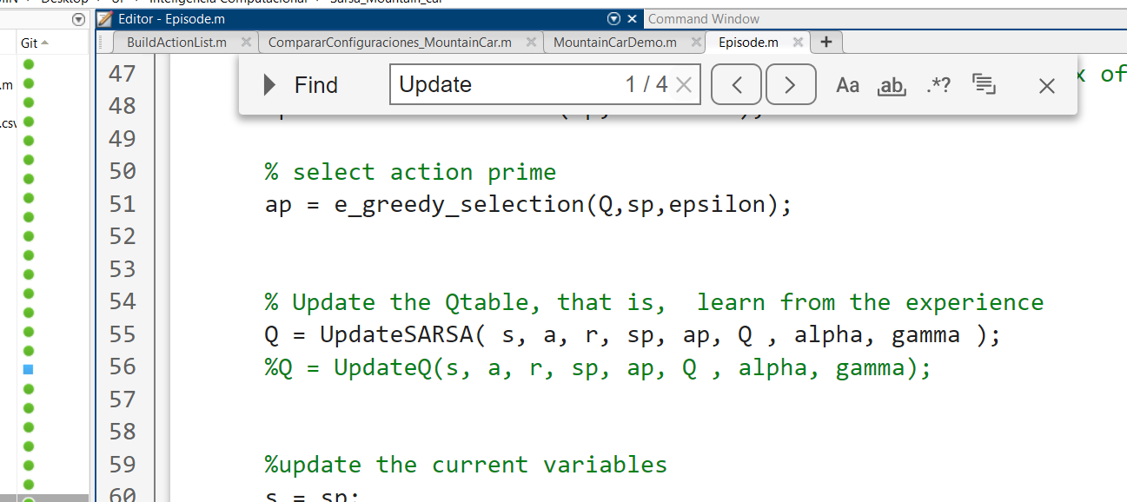
Al modelo ganador, cambie el algoritmo de aprendizaje por SARSA y muestre sus resultados.
El modelo ganador para mi me salió con
alpha = 0.10; gamma = 1.00; epsilon = 0.01;
El algoritmo utilizado por defecto ya era Sarsa xd

Slide 21
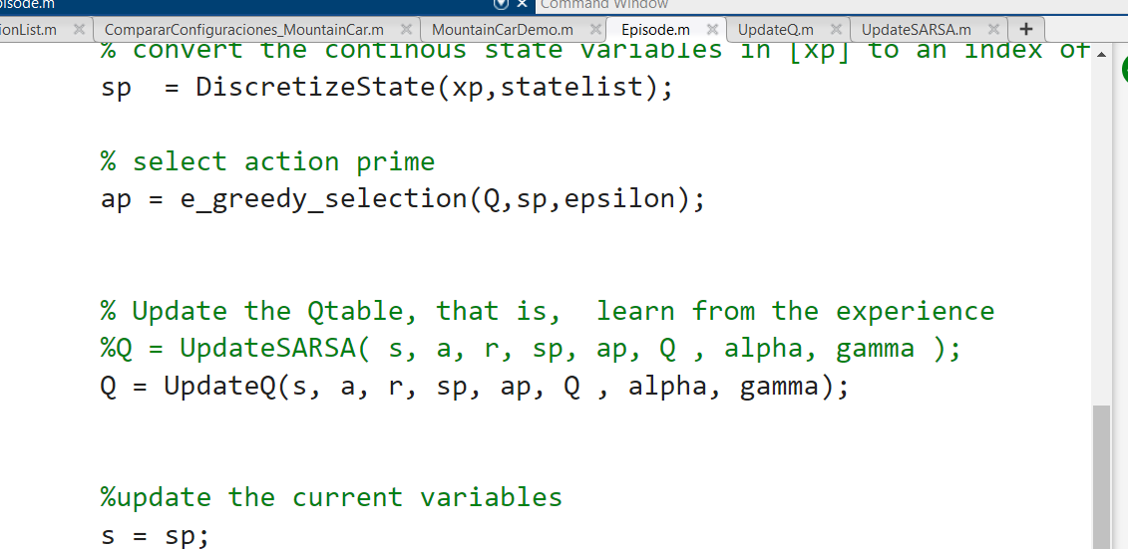
Al modelo ganador, cambie el algoritmo de aprendizaje por SARSA y muestre sus resultados.
El modelo ganador para mi me salió con
alpha = 0.10; gamma = 1.00; epsilon = 0.01;
Como ya usaba Sarsa voy a correrlo con Q Learning

Slide 22
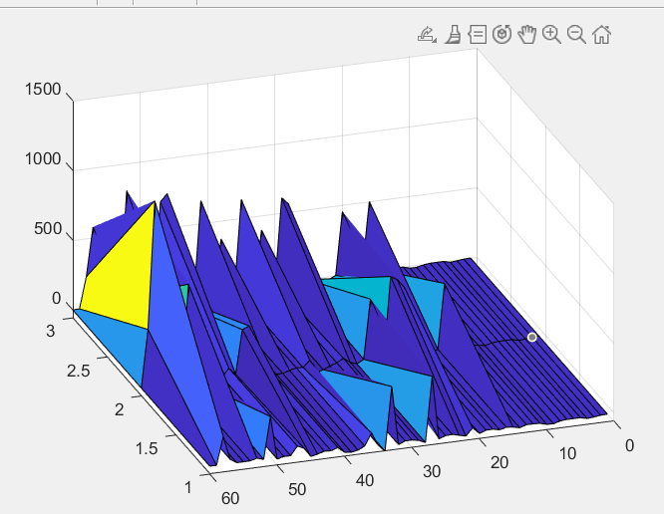
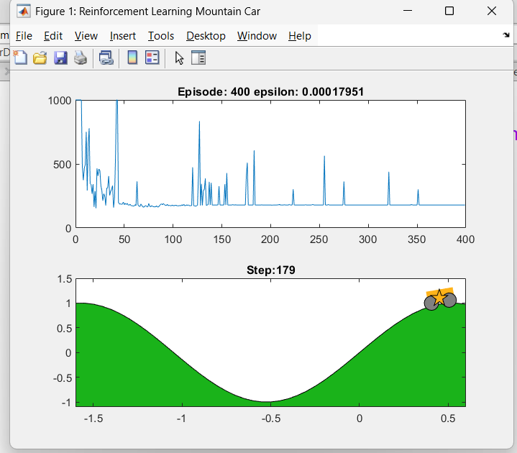
Al modelo ganador, cambie el algoritmo de aprendizaje por SARSA Q- Learning y muestre sus resultados.
Usando Q Learning investiga mucho menos las rutas óptimas y llega en 179 pasos
En el episodio 400 alcanzó la meta en 179 pasos. La tabla Q presenta preferencias diferenciadas entre las tres acciones según el estado, reflejando la estrategia de balanceo necesaria para acumular impulso. El épsilon final de 0.00017951 indica que el agente utiliza casi exclusivamente la política aprendida.
El modelo ganador para mi me salió con
alpha = 0.10; gamma = 1.00; epsilon = 0.01;

Slide 23
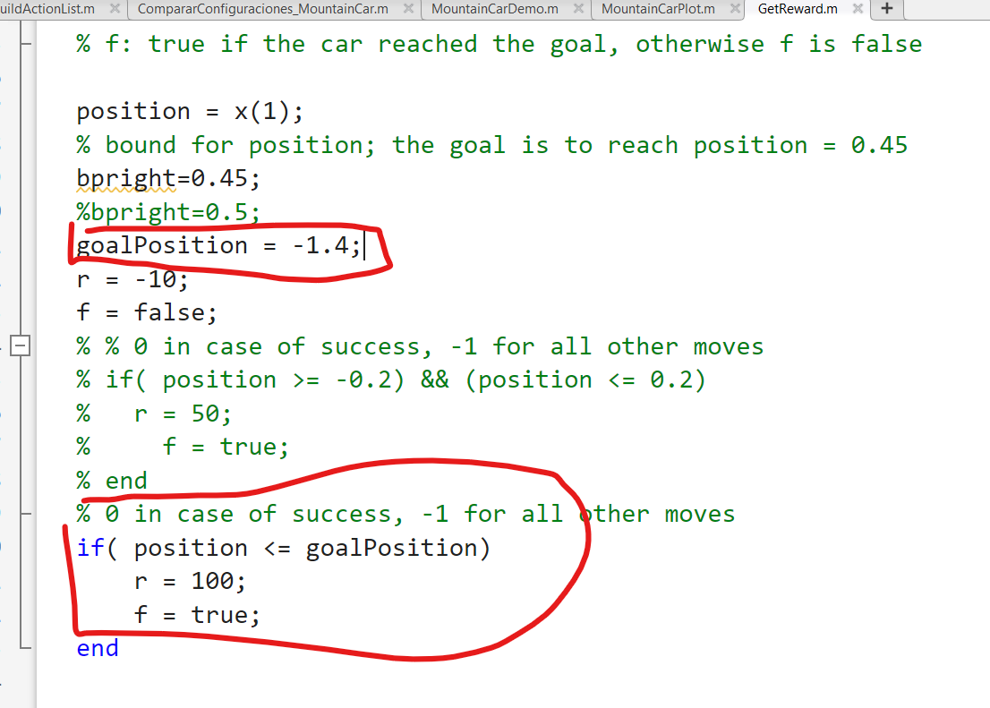
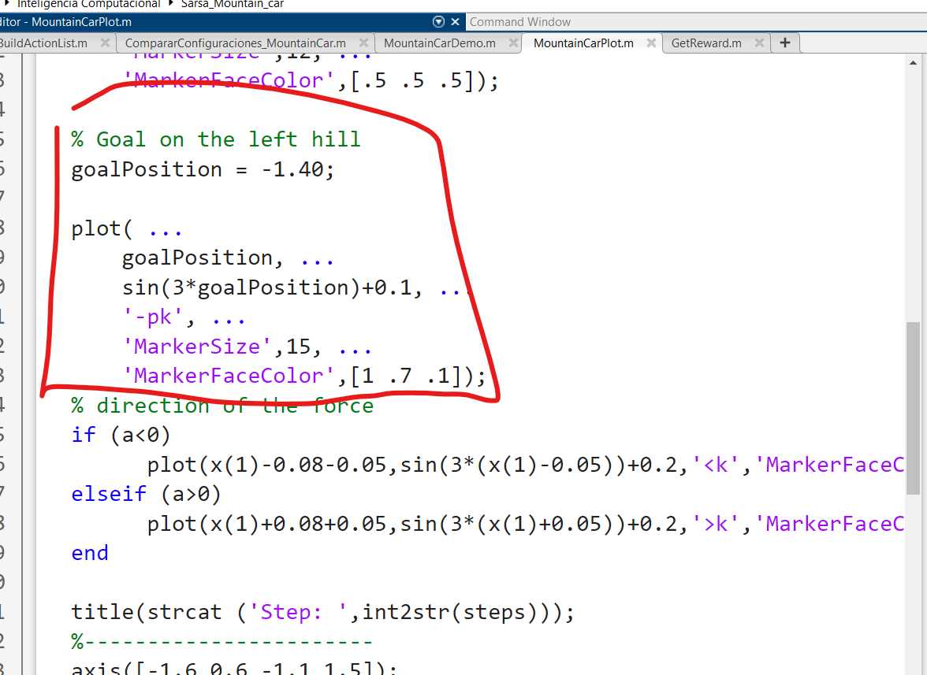
Al modelo ganador, cambiar la recompensa por -10 y cambiar la estrella a -1.4
El modelo ganador para mi me salió con
alpha = 0.10; gamma = 1.00; epsilon = 0.01;
Ahí le cambio a en GetReward.m a recompensa -10
Pongo la variable goalPosition para que choque con eso en el condicional
Y de paso en el MountainCarPlot.m se cambia el plot de la estrellita

Slide 24
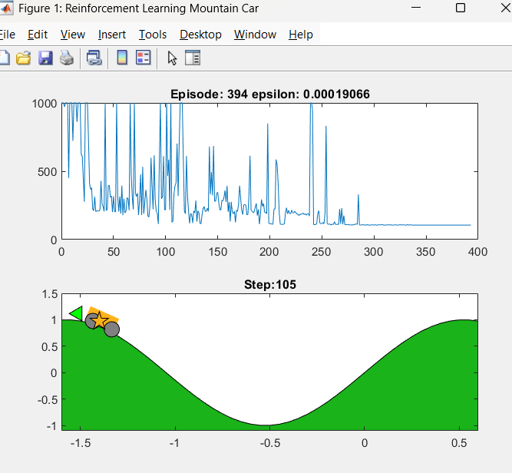
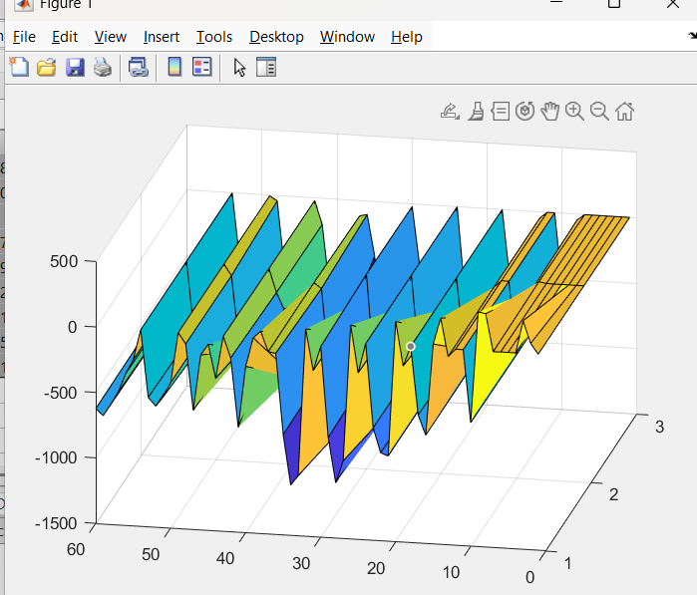
Al modelo ganador, cambiar la recompensa por -10 y cambiar la estrella a -1.4. Estaré usando Sarsa
El modelo ganador para mi me salió con
alpha = 0.10; gamma = 1.00; epsilon = 0.01;
Ahora pruebo con
Al trasladar la meta a la colina izquierda y aumentar la penalización por paso de −1 a −10, el agente aprendió una nueva política que converge aproximadamente desde el episodio 290 y alcanza la meta en alrededor de 105 pasos. Los valores Q son mayormente negativos debido al mayor costo acumulado de cada movimiento. Sin embargo, en los estados cercanos a la meta aparecen valores positivos asociados principalmente con la acción hacia la izquierda, lo cual refleja correctamente la nueva estrategia aprendida.

